Slide 1

LocalCanvas：重塑移动端 AI 视觉创作
演讲人：汪宇鹏

Slide 2

01
项目定位与阶段目标
02
设计系统与视觉语言
03
信息架构与主导航设计
04
核心创作流程的界面设计
05
闭环管理与任务感知体验
06
动效设计与交互表现力
07
成果总结与未来展望
content
目录

Slide 3
01
项目定位与阶段目标

Slide 4


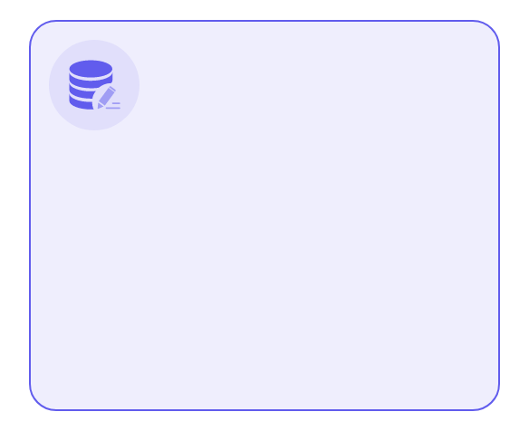
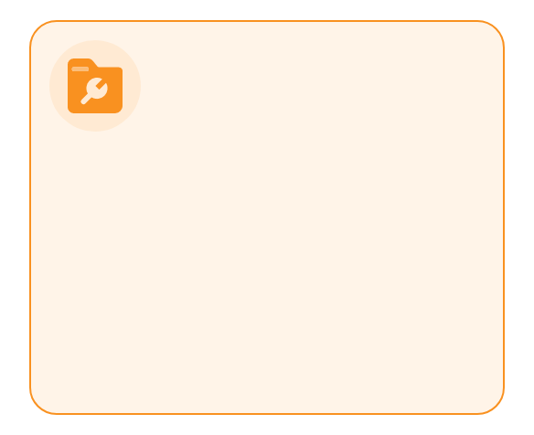
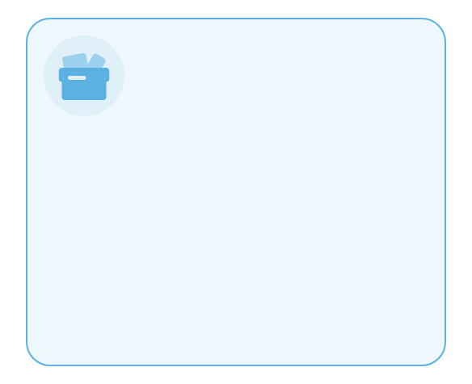
回顾产品核心定位：打造移动端 AI 视觉创作工作流
移动优先设计
解决体验割裂
面向真实用户
LocalCanvas专为移动端打造，重构拍摄、编辑与AI生成的一体化视觉创作流程。
整合分散的创作环节，消除拍摄与AI编辑之间的操作断层，提升整体流畅性。
服务于社交媒体创作者、电商卖家等群体，满足其高效、直观的移动创作需求。

Slide 5
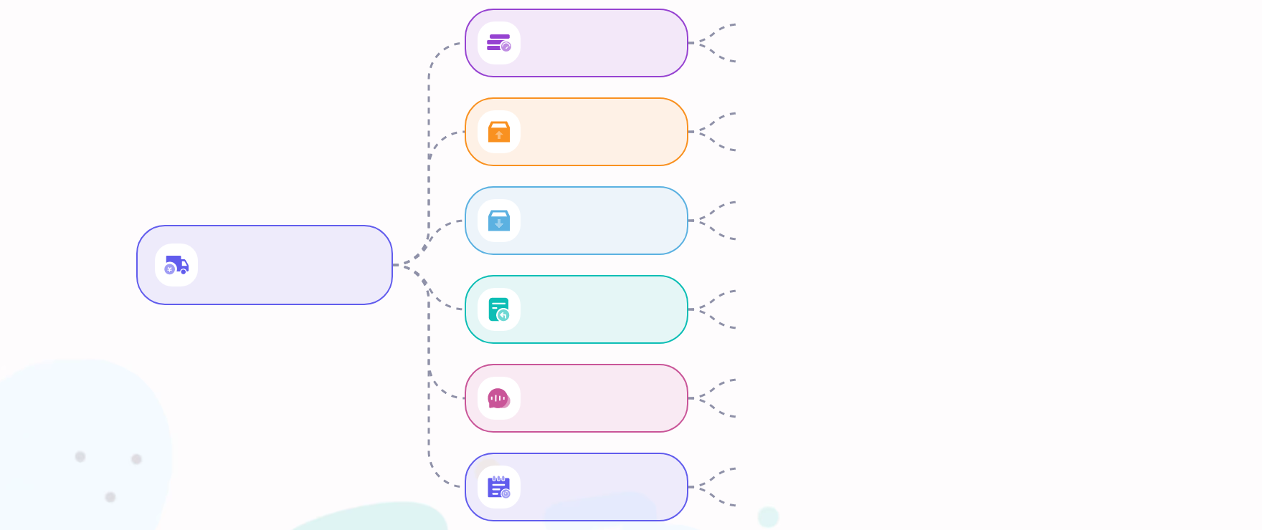
聚焦关键用户痛点：编辑割裂、交互粗糙与弱网体验
拍摄与编辑分离，导致创作流程频繁中断。
功能割裂问题
模块间切换复杂，降低整体创作效率。
触控响应不精准，影响操作流畅性。
交互体验不佳
界面控件布局混乱，增加用户学习成本。
弱网环境下无法本地处理，任务易中断。
网络依赖过强
断网后任务进度丢失，缺乏恢复机制。
视频编辑痛点
缺少任务队列支持，并发处理能力弱。
任务管理缺失
执行过程无状态追踪，难以监控进度。
从输入到输出缺乏连贯工作流设计。
流程闭环不足
导出与分享环节脱节，用户体验断裂。
资源加载缓慢，预览存在明显延迟。
性能优化欠缺
多层合成时卡顿严重，影响实时编辑。

Slide 6




从概念原型到可交互 UI 演示
设计用户流程
定义关键界面
构建完整界面流程，覆盖任务创建到结果管理的核心路径。
设计遮罩编辑、AI参数设置等核心页面的布局与交互元素。
统一视觉风格
展示交互动效
确立暗色主题与紫色渐变的AI工具视觉语言，增强专业感。
输出演示视频，呈现导航、抽屉弹出与状态变化的流畅动效。

Slide 7
02
设计系统与视觉语言

Slide 8

品牌标识设计 – LocalCanvas Logo
对话结（ChatGPT 形态）
紫色渐变
采用类似 ChatGPT 的几何编织图形，代表 生成式 AI 引擎 与多轮对话能力，是整个创作流程的“智能大脑”。
从蓝紫到玫紫的渐变代表 科技感 + 想象力 + 艺术性，既有 AI 的理性，又有创作的情绪张力。
画笔图形（Brush）
深色背景 + 高对比度
画笔象征 人类创意与手工控制，强调 LocalCanvas 不是纯自动生成，而是让用户“用手指参与创作”。
在暗色 UI 中依然清晰醒目，适配 LocalCanvas 整体的 Dark Theme 视觉。
圆角与几何简化
手机轮廓（Mobile Frame）
图形轮廓简洁，便于在 App 图标 / 启动页 / 页面顶部 等多种场景中复用和缩放。
在图形中融入手机/画布轮廓，突出 移动端原生 的定位：所有 AI 工作流都在手机上完成，随时随地打开就能创作。
「把 AI 装进手机，把画布交还给创作者。」
AI in your phone, canvas in your hands.

Slide 9
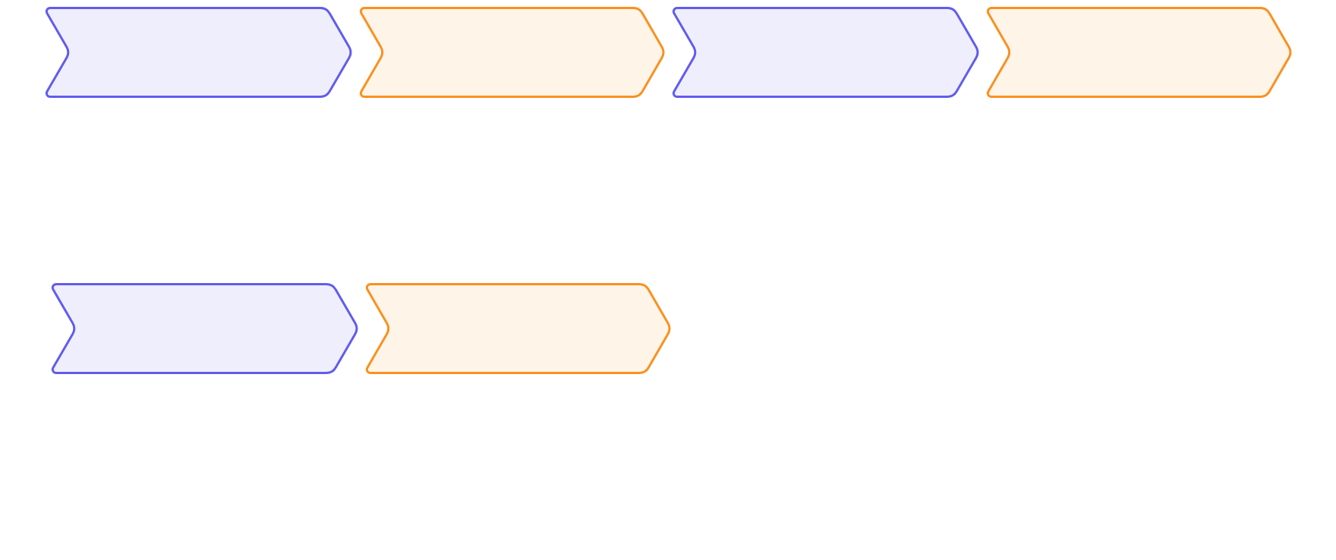
确立 Dark + Purple 主题风格，传递专业 AI 工具质感
01
02
03
04
深色背景设计
紫色渐变运用
沉浸氛围营造
整体色调统一
采用深色背景营造沉稳视觉效果。增强界面专注度，减少视觉疲劳。契合科技类产品调性。
通过紫色渐变提升设计层次感。强化AI技术的现代与未来感。突出品牌独特视觉识别。
结合暗色调打造沉浸式体验。增强用户交互时的代入感。突出产品的专业技术属性。
保持色彩风格一致性，提升美观度。强化品牌形象的整体性。有助于建立用户信任感。
05
06
突出科技属性
提升功能可信度
通过配色强调AI与高科技特征。增强产品功能的专业感知。提升用户对技术实力的认知。
视觉设计增强用户对工具性能的信任。降低使用心理门槛。促进用户长期使用意愿。

Slide 10
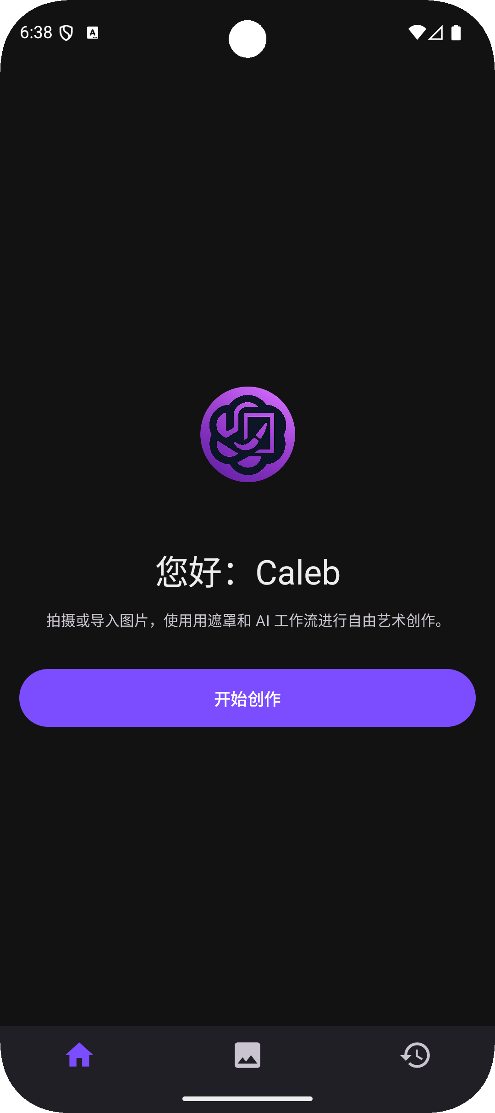
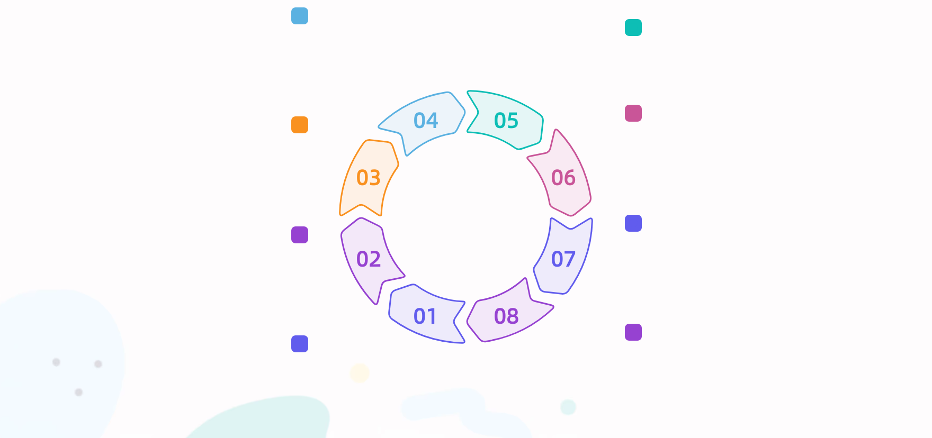
构建统一色彩体系与文字层级，保障视觉一致性
无衬线字体
文字层级
采用系统默认无衬线字体，确保跨平台显示一致性，提升阅读流畅性与现代感。
利用字重和字号差异构建清晰的文字结构，帮助用户快速识别信息优先级。
暗色模式
科技感设计
优化暗色模式下的界面表现，降低屏幕亮度对眼睛的刺激，提升长时间使用的舒适度。
通过色彩与布局凸显专业AI工具的科技特质，提升用户对产品技术实力的信任感。
对比度控制
紫罗兰渐变
严格遵循WCAG 2.1标准，确保文本与背景之间有足够的对比度，保障内容可读性。
使用紫罗兰色渐变作为主色调，强化品牌识别度，突出AI工具的创新与前沿属性。
视觉一致性
深空灰背景
统一色彩、字体与排版规范，增强界面整体协调性，提升用户体验与品牌印象。
采用深空灰作为界面背景，营造沉稳专业的视觉氛围，增强整体科技感，减少视觉疲劳。

Slide 11
03
信息架构与主导航设计

Slide 12
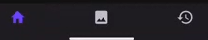
采用三标签底部导航，实现核心功能短路径触达
三标签布局
路径最短化
功能清晰分离
底部导航设Home、Gallery、History三标签，确保核心功能一键直达，符合移动端操作习惯。
所有关键任务流程控制在2-3步内完成，适配碎片化使用场景，提升操作效率。
各标签职责明确：创作入口、成果管理、任务追踪，降低用户认知负担。

Slide 13
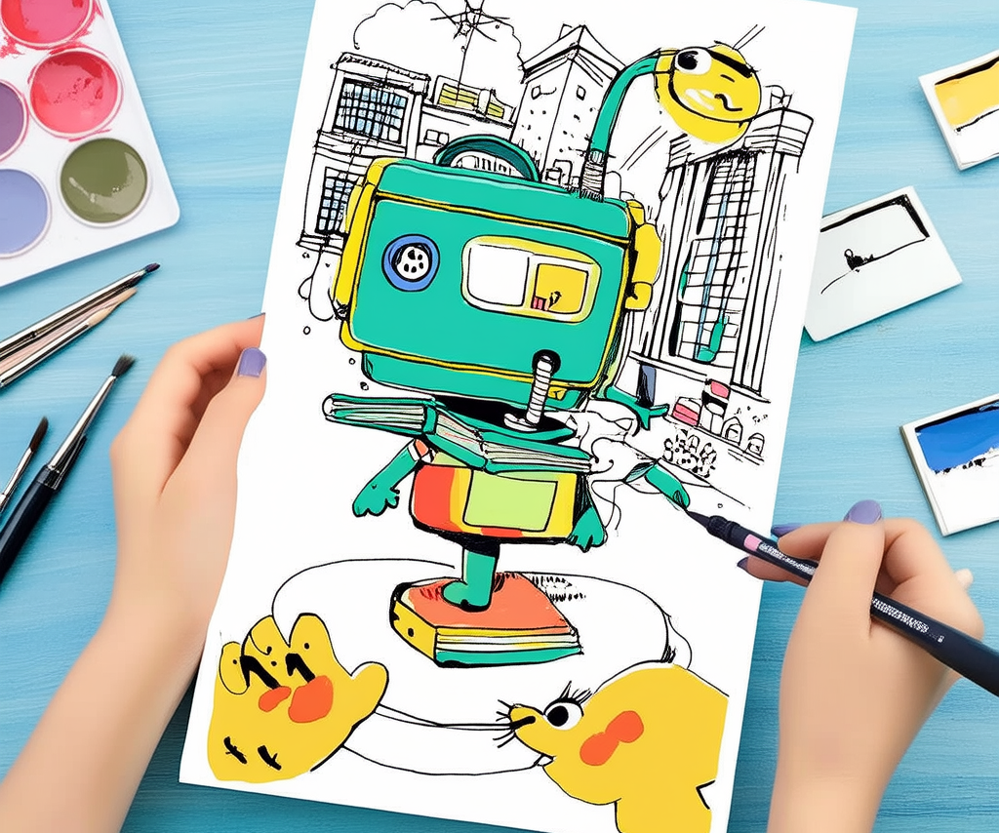
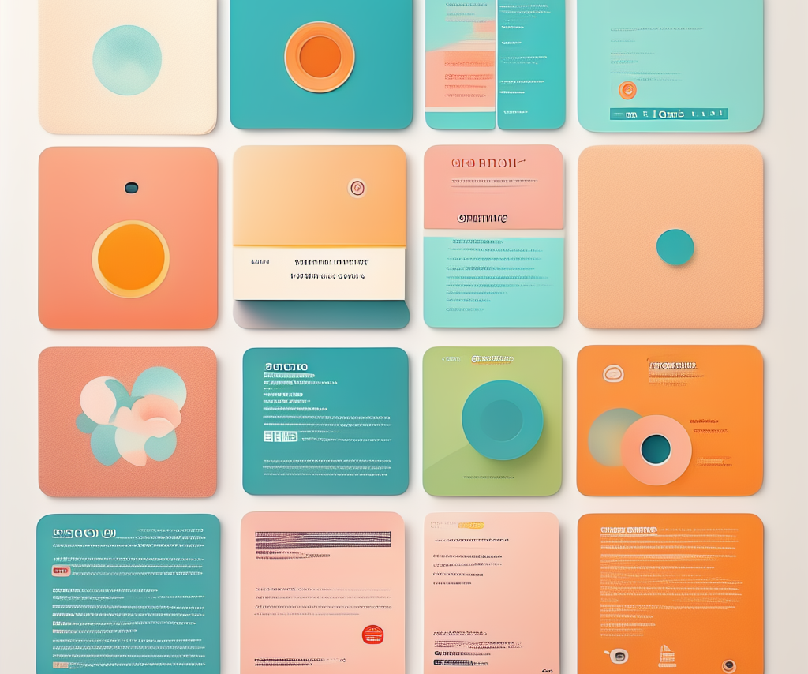
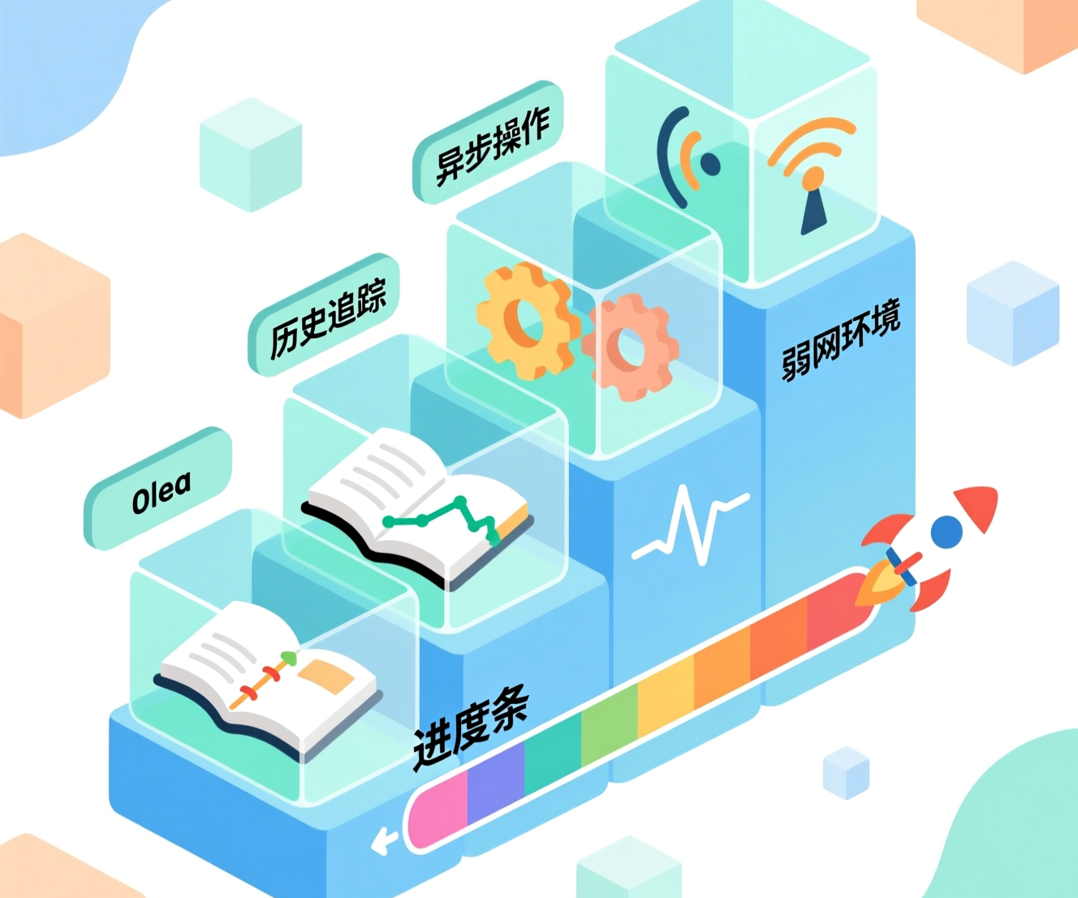

规划 Home、Gallery、History 三大入口的信息流逻辑
首页引导创作
图库管理成果
历史追踪状态
三栏闭环联动
Home 作为任务起点，集成启动入口，引导用户快速进入创作流程。
Gallery 按工作流分类展示生成结果，便于用户浏览与再编辑。
History 显示任务队列与进度，支持弱网环境下异步操作感知。
三大入口形成创建、管理、回溯的完整工作流闭环。

Slide 14
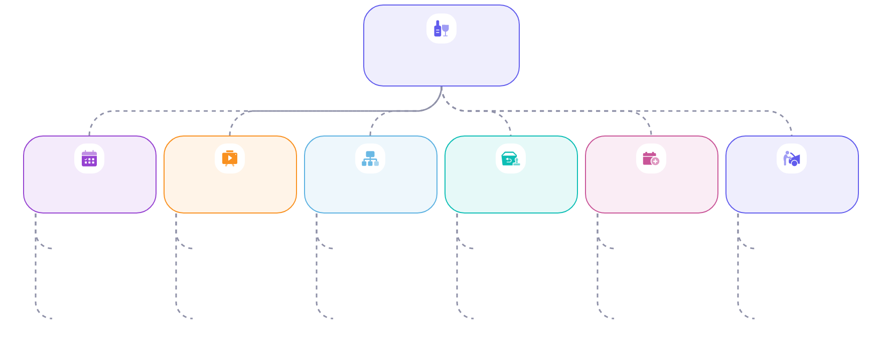
优化页面跳转结构，适配移动端碎片化使用场景
极简交互
操作路径
导航设计
手势交互
效率体验
易用性优
状态恢复
核心功能2-3步完成，减少用户点击成本。
底部三标签布局，提升入口可见性。
支持页面左右滑动，增强浏览流畅感。
功能直达设计，缩短用户操作路径。
界面直观清晰，新用户也能快速上手。
自动保存创作进度，中断后可继续。
线性任务推进，保持上下文连贯易恢复。
降低认知负荷，帮助用户快速定位功能。
抽屉上拉操作，优化单手使用体验。
流程无缝衔接，提升整体执行效率。
操作反馈明确，增强用户控制感。
上下文记忆机制，避免重复操作。

Slide 15
核心创作流程的界面设计
04

Slide 16
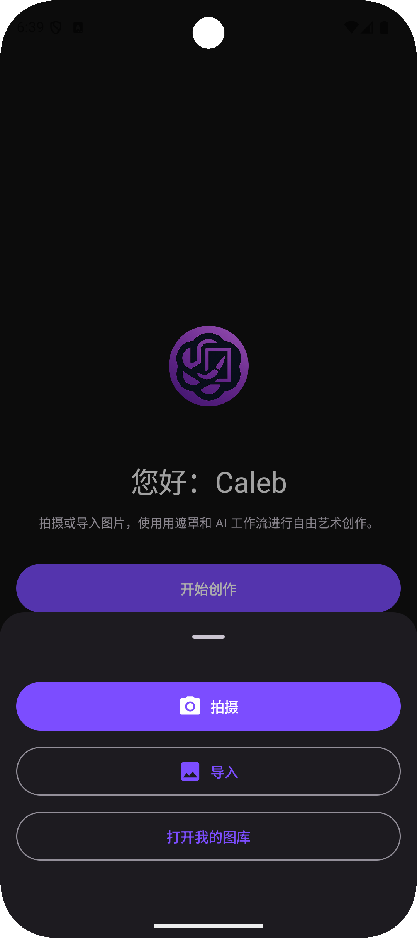
欢迎页与任务启动：通过底部抽屉引导创作起点
01
02
03
简洁欢迎页
底部操作抽屉
动效引导流程
个性化问候搭配单一主按钮「开始创作」，降低用户决策负担，聚焦核心操作路径
点击后从底部弹出拍摄、导入、图库三选一入口，符合移动端自然手势操作习惯。
通过上滑动画明确工作流起点，视觉化提示用户进入创作主流程的第一步。

Slide 17
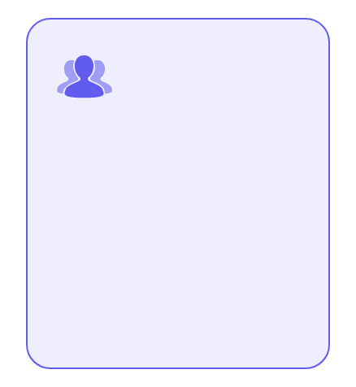
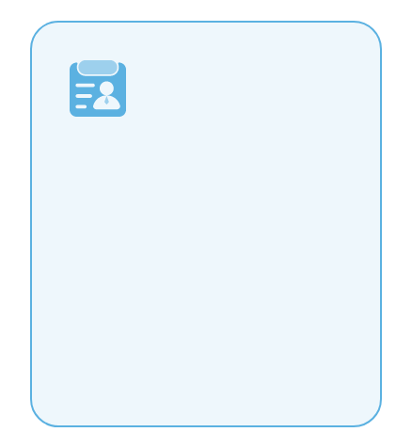
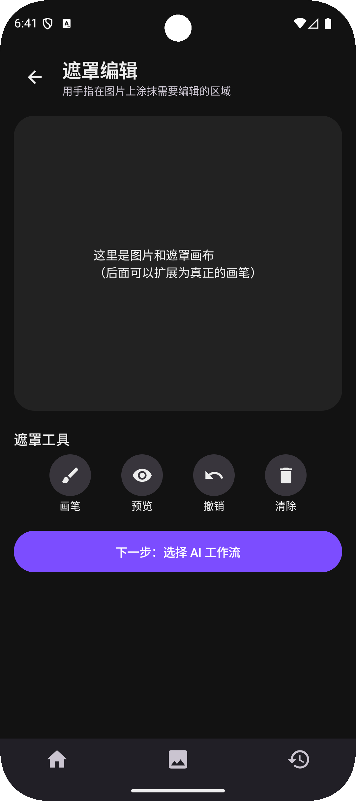

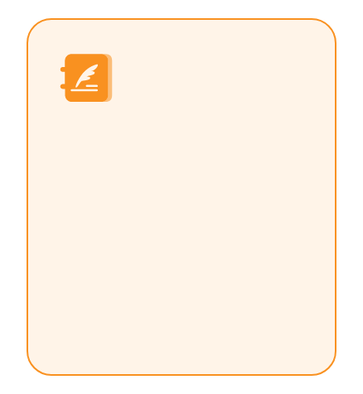
遮罩编辑界面：触控优先布局，支持精准区域控制
预览区居上
画笔精细调
顶部全幅预览图像，实时显示遮罩绘制范围，确保编辑准确性。
支持大小与透明度调节，实现局部区域的精确控制。
引导下一步
工具环底部
明确按钮指引进入AI工作流，保持创作流程连贯性。
底部圆形触控工具栏适配拇指操作，高频功能一键可达。

Slide 18
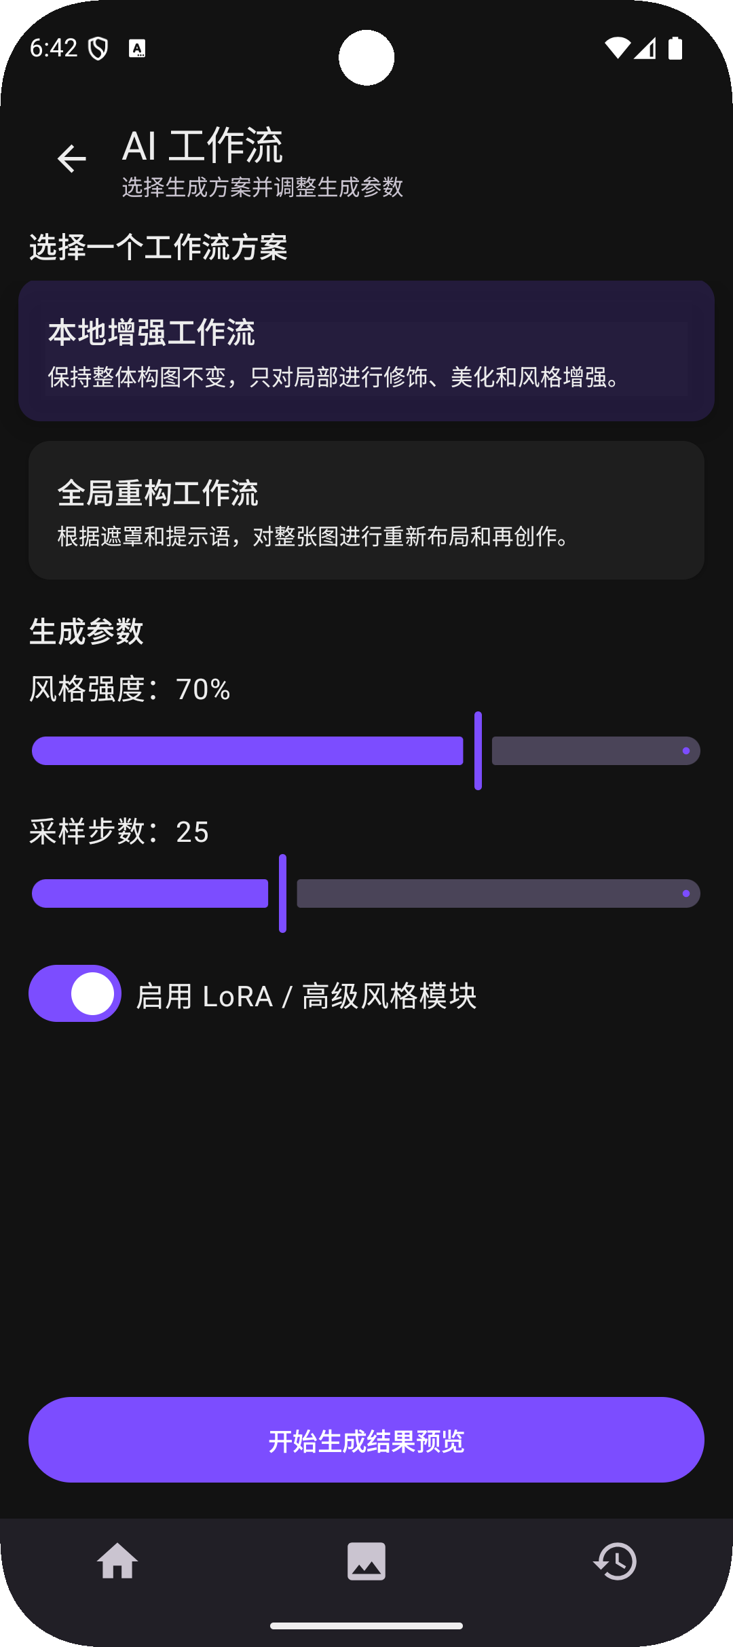




AI 工作流配置：可视化参数调节增强用户掌控感
专业模式扩展
工作流分层
提供LoRA与高级风格开关，满足进阶用户对模型微调与输出质量的控制需求。
通过卡片式布局区分本地增强与全局重构，降低用户认知负担，明确功能边界。
参数可视化
参数全程可见
采用滑块直观调节风格强度与采样步数，提升参数调整的可感知性与精确度。
所有配置在结果页完整呈现，支持复现、对比与后续优化，强化创作可追溯性。

Slide 19
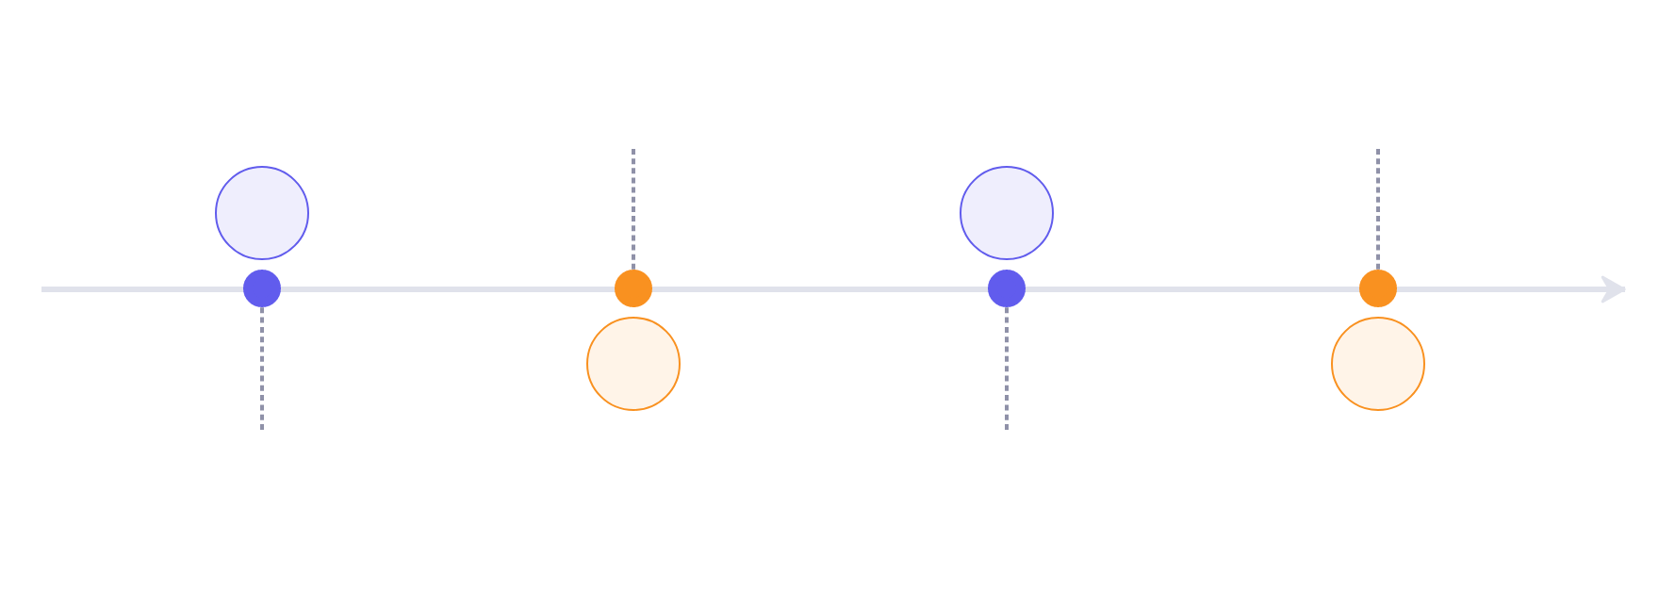
结果预览对比页：原图与生成图上下对照辅助决策
功能交互
效果复现
提供「重新生成」和「保存到图库」按钮，支持迭代与成果保存。
完整展示配置参数，便于用户理解AI处理过程并进行调优。
01
03
02
04
布局设计
视觉风格
采用垂直分屏上下对比，原图与生成图清晰对照，配合底部参数展示。
延续暗色主题搭配紫色强调色，保持界面统一，突出专业感。

Slide 20
闭环管理与任务感知体验
05

Slide 21
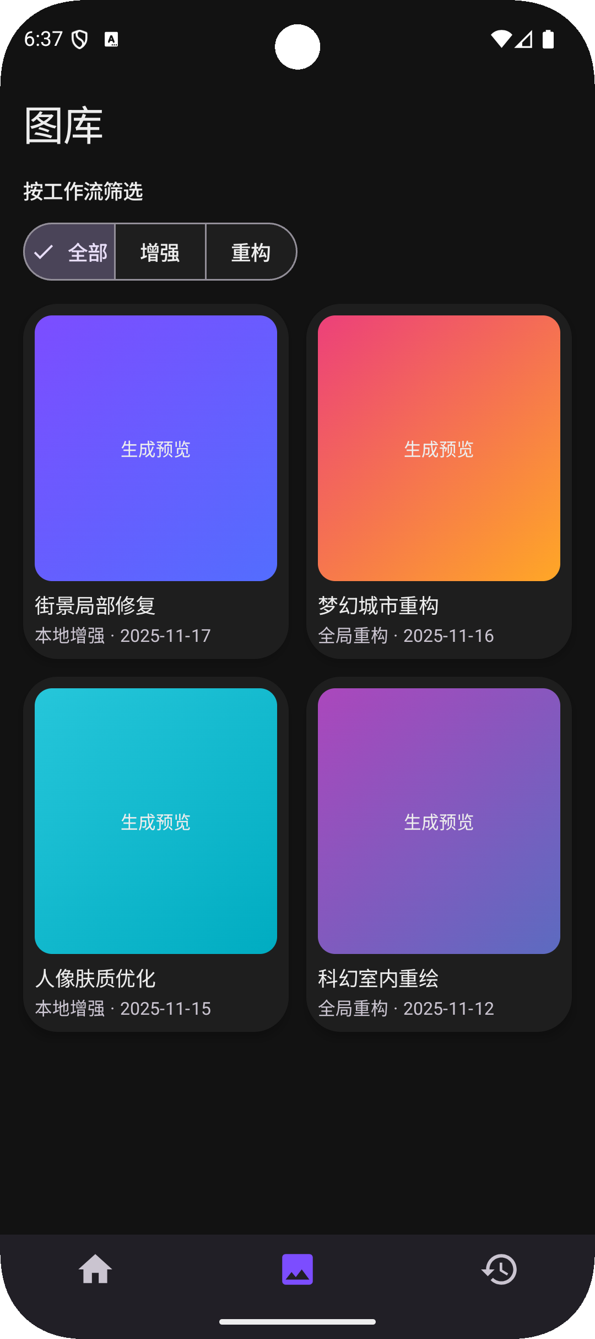
图库按工作流类型分类，便于作品资产高效管理
01
02
03
分类管理
资产沉淀
操作闭环
图库支持按‘全部/增强/重构’筛选，帮助用户快速定位不同创作类型的作品。
每张生成图关联完整参数信息，便于用户复用成功配置，提升创作效率。
支持预览、保存、重新生成等操作，形成从创作到管理的完整内容生命周期。

Slide 22
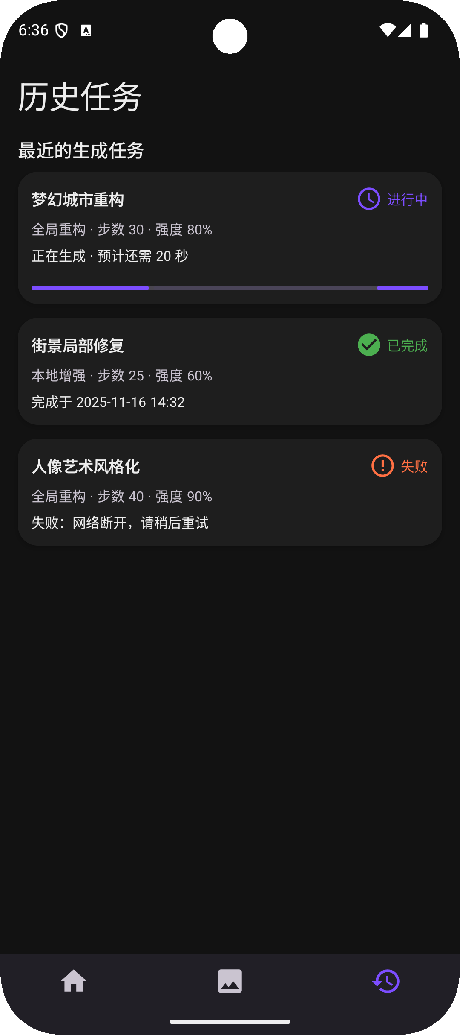

历史任务列表展示状态与进度条，强化弱网可用性
进度实时反馈
离线任务支持
动态进度条实时反映任务处理进展，提升用户对系统响应的感知与信任。
在网络中断时自动保存任务，避免数据丢失，保障用户操作的连续性。
状态可视化
断点续传机制
通过图形化界面展示任务的进行中、完成或失败状态，帮助用户直观了解当前任务情况。
网络恢复后自动继续上传未完成的任务，确保创作流程不受网络波动影响。

Slide 23
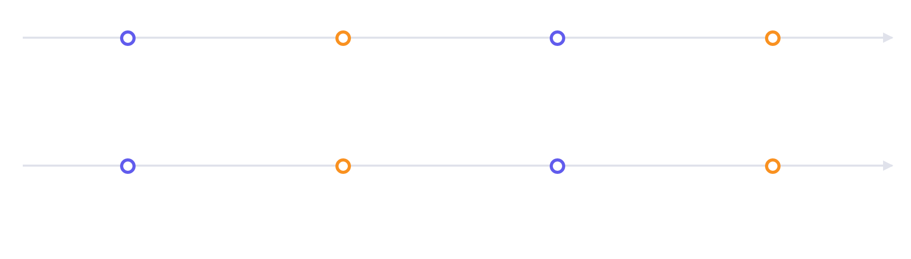
支持重新生成与参数回溯，推动迭代式创作循环
保留任务参数
一键调整参数
提升迭代效率
记录生成历史
系统完整保存每次生成的任务参数，确保实验可复现，便于后续调优。
在预览页可快速修改参数并重新生成，显著降低操作复杂度。
简化调整流程，加快创作反馈循环，提高整体创作效率。
所有生成过程均被自动记录，形成完整的任务历史轨迹。
构建创作档案
支持精细调优
操作成本降低
过程可追溯
基于历史记录建立个人AI创作档案，支持长期管理与回溯。
通过参数留存与调整功能，实现生成结果的精细化优化。
一键重生成减少重复操作，提升用户使用便捷性。
任务历史确保每一步生成均可追踪，增强创作透明度与可控性。

Slide 24
06
动效设计与交互表现力

Slide 25
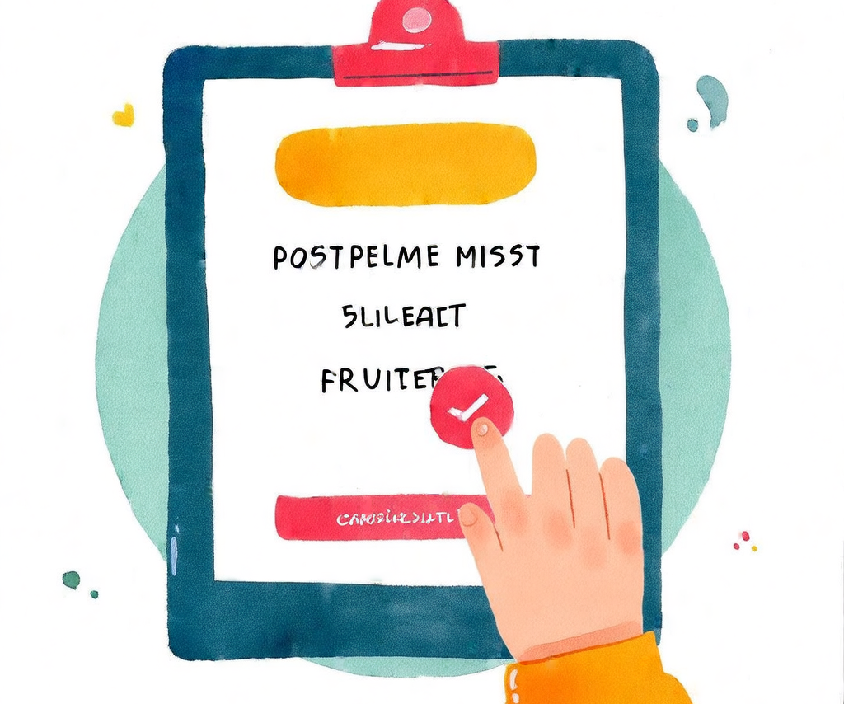

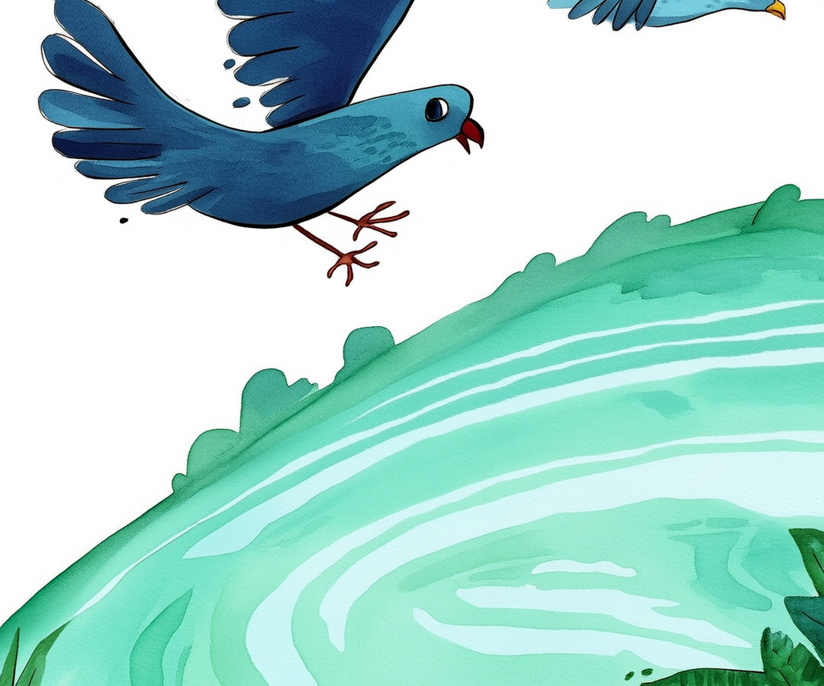

设计底部抽屉滑入动画，清晰表达层级关系
触发反馈
层级显现
运动缓动
遮罩渐显
点击「开始创作」后立即触发动画，明确用户操作已生效。
抽屉从底部滑入并半遮主界面，视觉上区分前景与背景层。
采用先快后慢的缓动曲线，使动画自然停顿，避免突兀感。
伴随抽屉上升，半透明遮罩逐渐覆盖主界面，引导焦点集中。

Slide 26
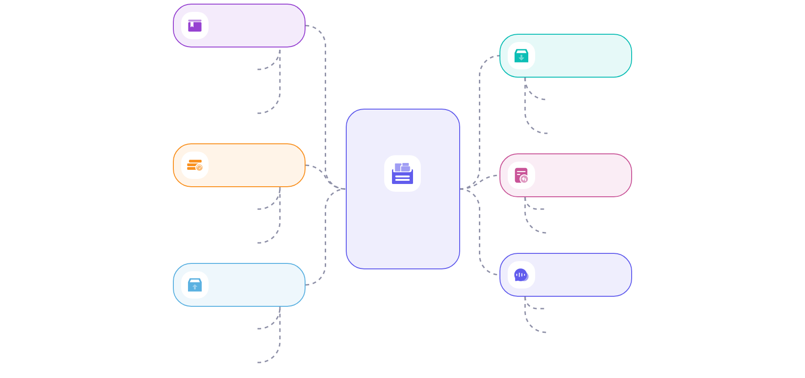
实现页面切换渐变与按钮点击反馈动效
页面转场
左右滑动实现渐变过渡，清晰展示层级关系。
轻量化动
采用细微动画，在不干扰用户前提下引导注意力。
转场过程平滑，增强用户对界面结构的理解。
避免过度装饰，突出功能核心与内容主体。
操作反馈
交互流畅
点击时触发涟漪效果，提示用户操作已响应。
动效设计
动效时长适中，符合自然操作节奏。
衔接顺畅，提升整体使用体验的丝滑感。
配合缩放动效，强化交互的可感知性。
用户体验
视觉连贯
通过细腻动效建立系统可信度与亲和力。
统一动效节奏与缓动曲线，保持整体一致性。
平衡美观与效率，服务于用户目标达成。
减少突兀变化，提升界面流动感与专业度。

Slide 27
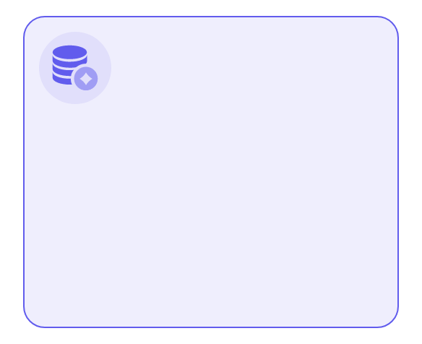
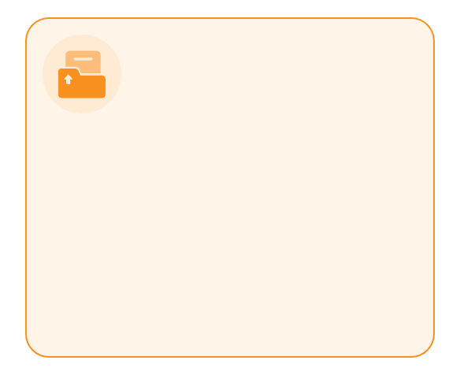
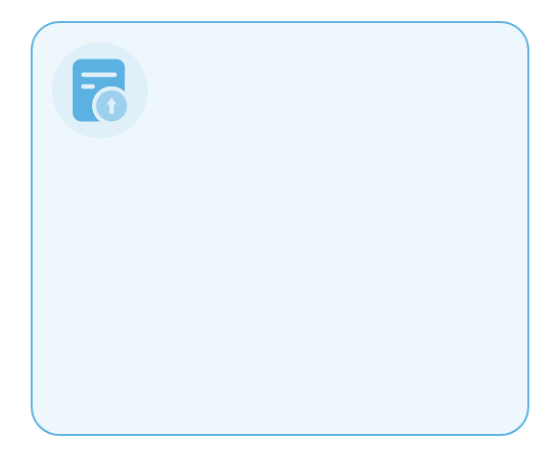
利用动态进度条提示任务状态变化，提升流畅感知
完成反馈强化
状态可视化
弱网体验优化
进度条满后触发微动效，明确提示生成完成，引导用户进入下一步操作。
通过动态进度条实时展示任务执行阶段，让用户清晰感知处理进程。
在任务队列中以流动动画缓解等待焦虑，增强弱网环境下的可控感。

Slide 28
07
成果总结与未来展望

Slide 29
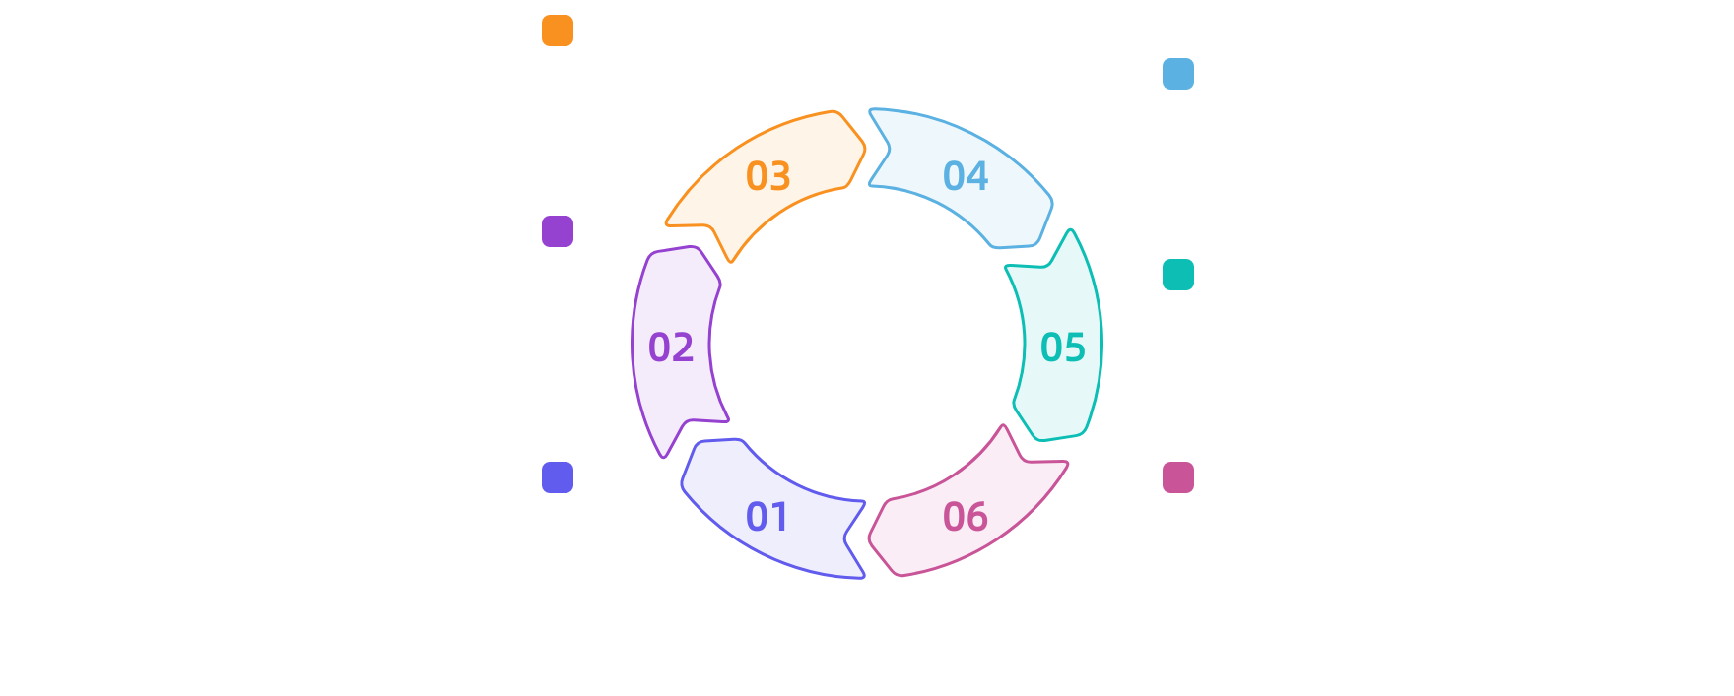
本阶段完成完整 UI 流程设计与关键动效验证
本阶段完成完整 UI 浔程设计与关键动效验证
页面跳转设计
通过核心页面间的流畅跳转，提升导航效率。跳转逻辑清晰，降低用户认知负担。动线设计符合用户操作习惯。
底部抽屉动效
引入底部抽屉式交互动效，增强操作反馈感。动画自然平滑，提升界面互动品质。有效区分主次功能层级。
视觉风格统一
采用暗色主题搭配紫色渐变，强化品牌科技感。视觉元素协调一致，突出专业AI工具定位。色彩对比优化信息可读性与界面层次。
动画流畅验证
以演示视频检验关键动画的流畅度表现。确保过渡效果无卡顿，提升整体专业感。动画节奏贴合用户操作预期。
全流程覆盖
用户反馈表现
实现从启动到任务管理的完整流程界面，确保各环节紧密衔接。无缝连接提升操作连贯性，减少用户中断感。界面闭环设计增强使用效率与体验一致性。
通过视频展示验证界面反馈的直观性和响应性。突出交互细节的真实还原度。强化产品可用性与用户体验说服力。

Slide 30
总结设计难点：暗色主题可读性与手势协调优化
暗色主题对比度
界面空间布局
手势动效协同
在深色背景中优化紫色元素的亮度与饱和度，确保文本与图标的视觉可读性。
紧凑区域内平衡参数控件与预览区域，避免信息过载并维持操作便捷性。
协调底部抽屉与导航栏的手势响应逻辑，防止冲突并提升交互流畅感。

Slide 31
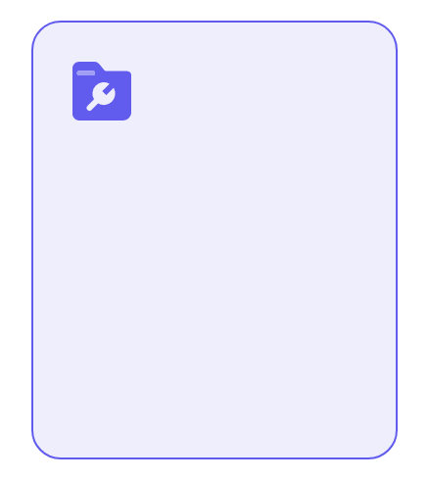



规划下一阶段：接入真实模型、拓展模板与用户测试
接入真实模型
拓展工作流模板
开展用户测试
迭代设计系统
对接本地AI引擎，实现端到端离线生成，保障弱网环境下的流畅创作体验。
预设电商主图、头像修复等场景化模板，降低用户使用门槛，提升出图效率。
招募目标用户进行可用性测试，收集反馈以优化交互细节与信息呈现逻辑。
基于测试结果完善动效与视觉层级，增强界面引导性与操作确定感。

Slide 32
THANKS

